Slide 1
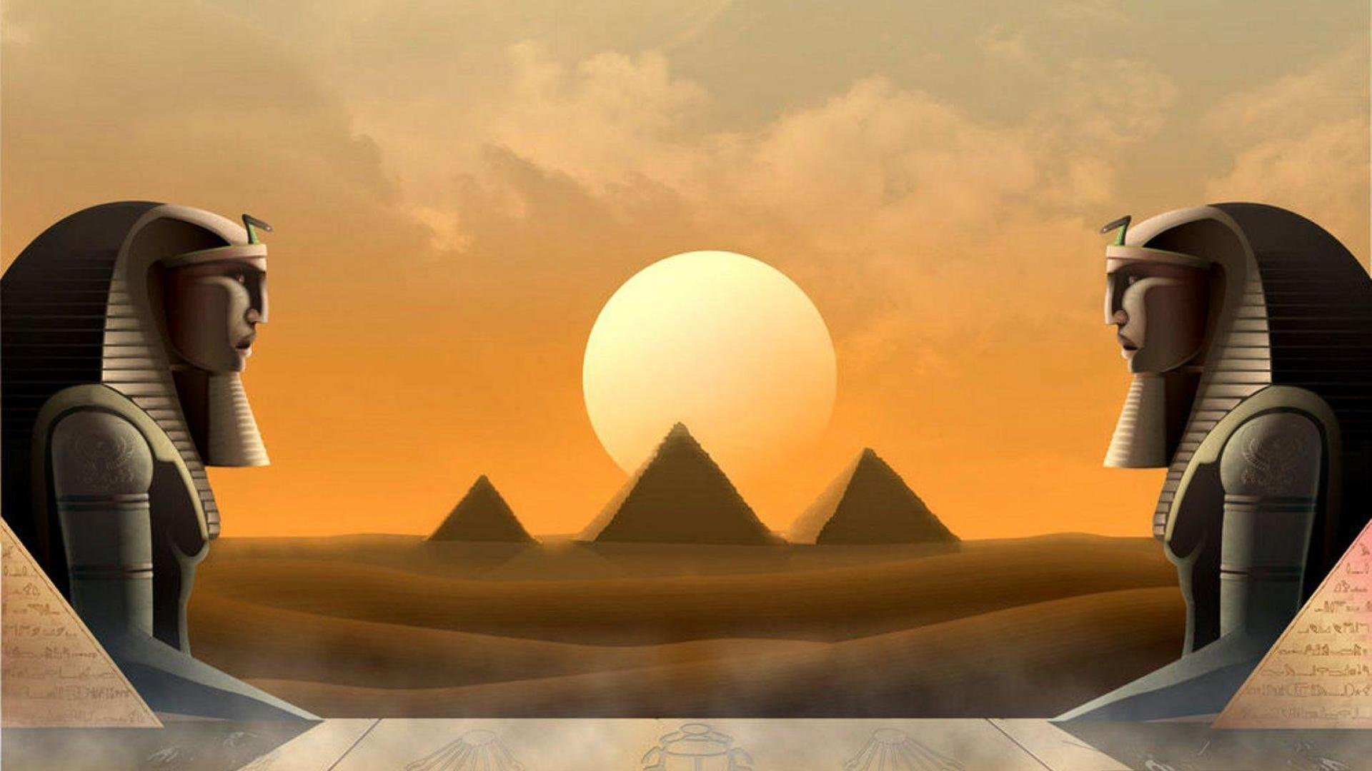
Тайны древнего Египта
проект для детей подготовительной группы
Подготовила: воспитатель Табаксюрова Л.В.
МБДОУ ДС «Солнышко « г. Сурска

Slide 2
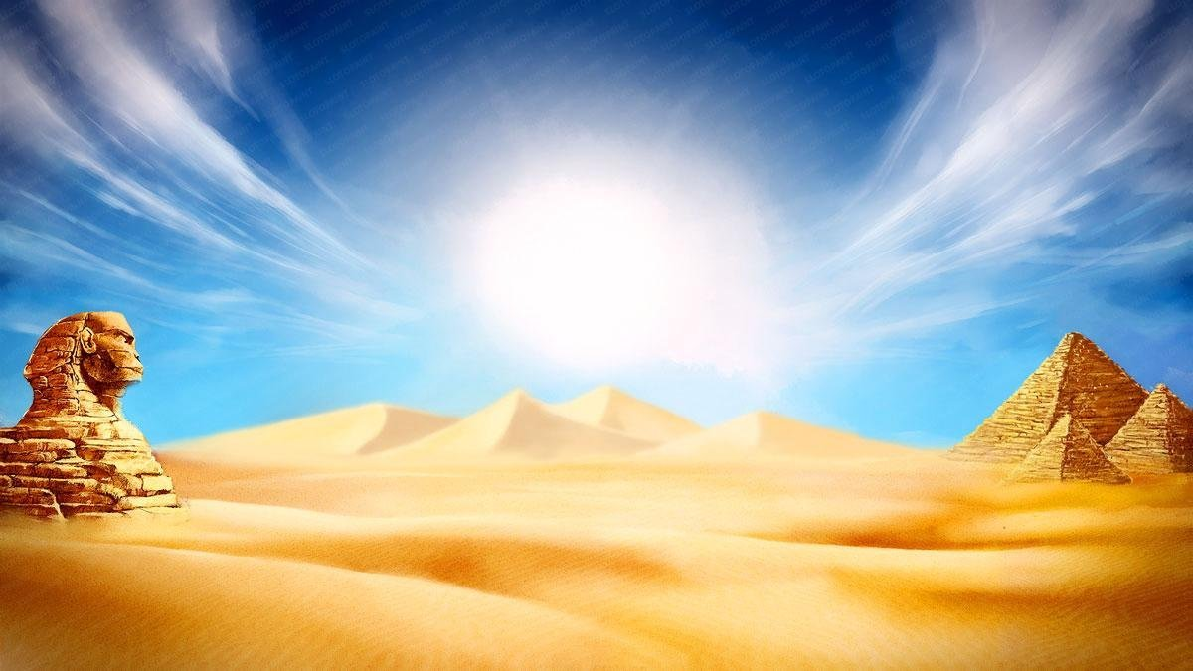
Актуальность проекта
Активными участниками проекта, являются дети их вопросы, идеи, предложения. и жизненный опыт являются важными критериями отбора его содержания.
Этим и определяется главная линия актуальности проекта – это удовлетворение любознательности, познавательных способностей детей, их желания получить интересующую информацию о древнем Египте.

Slide 3
Участники проекта :
дети подготовительной группы родители, воспитатели.
Тип проекта:
информационно-творческий, исследовательский, групповой.
Продолжительность:
1неделя

Slide 4
Цель и задачи:
Активизировать умение детей использовать предлагаемые источники информации для уточнения представлений об одной из самых загадочных стран .
Совершенствование умения получать информацию,
задавать вопросы на интересующую тему, делать выводы из полученной информации.
Составление связного рассказа на основе полученной информации.
Использование при изготовлении макета приобретенные ранее знания и конструктивные навыки.
Привлечение родителей к участию в проекте

Slide 5
Ожидаемые результаты:
Воспитание интереса к окружающему миру, расширение кругозора детей.
Развивая познавательные способности детей, способствовать развитию любознательности.
В игровой форме, с помощью видео и аудио записей, исследовательской деятельности создать иллюзию погружения в мир загадочного Древнего Египта, изучить его историю и культуру.
Создание экспозиции музея, макетов по теме.
Изготовление в домашних условиях костюмов.
Тесное сотрудничество и поддержка родителей на протяжении всего проекта.

Slide 6
Этапы работы:
1 этап – подготовительный:
Составление плана проекта по всем видам деятельности.
Обсуждение проекта с родителями.
Сбор информации, литературы, музыкального и видео сопровождения , а также дополнительного материала для экспериментов.
2 этап – основной:
Работа по плану с детьми, родителями.
3 этап – итоговый:
Подведение итогов, анализ ожидаемого результата.
Изготовление макетов.
Презентация проекта.

Slide 7
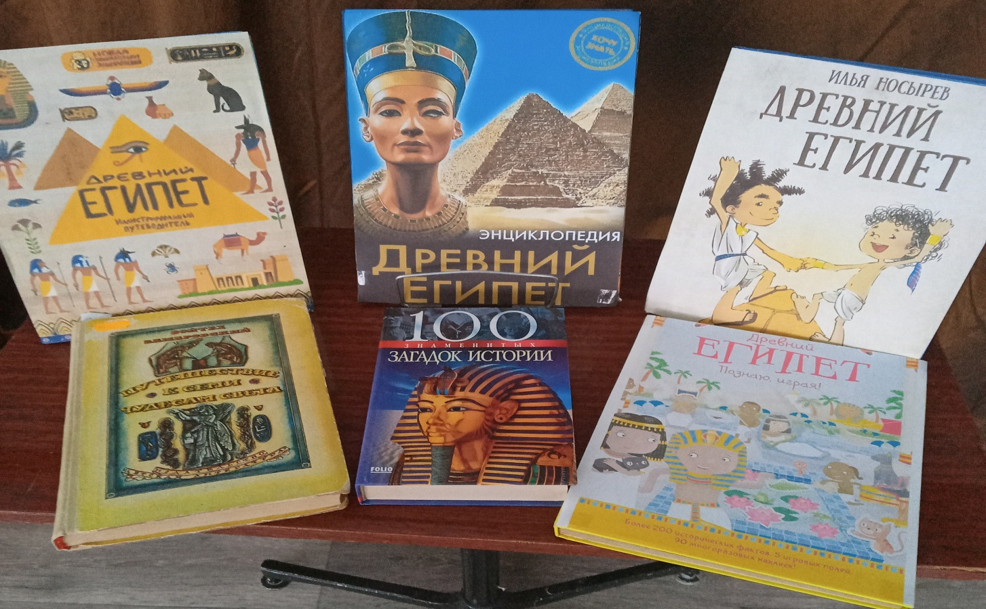
Реализация проекта:
Подборка литературы по теме

Slide 8
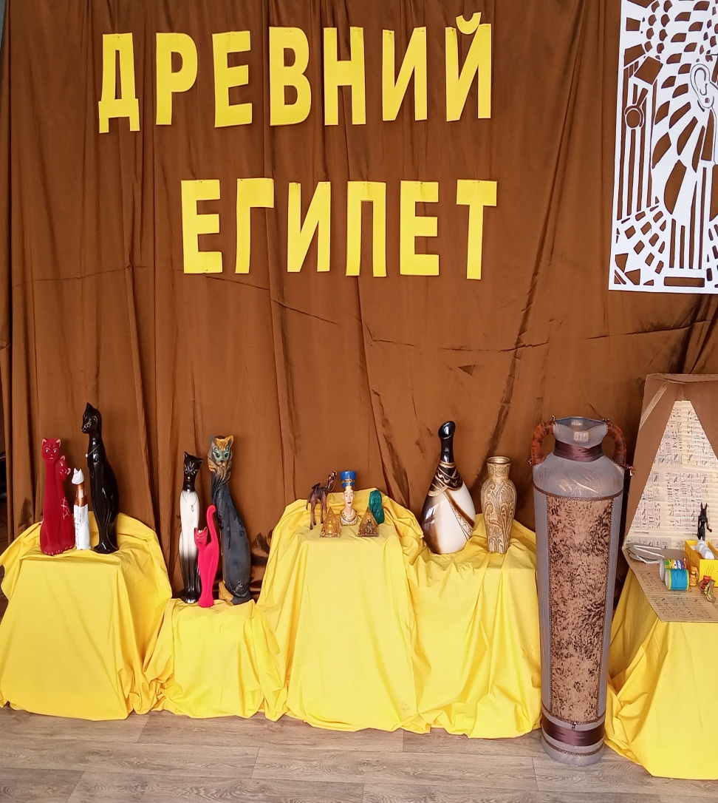
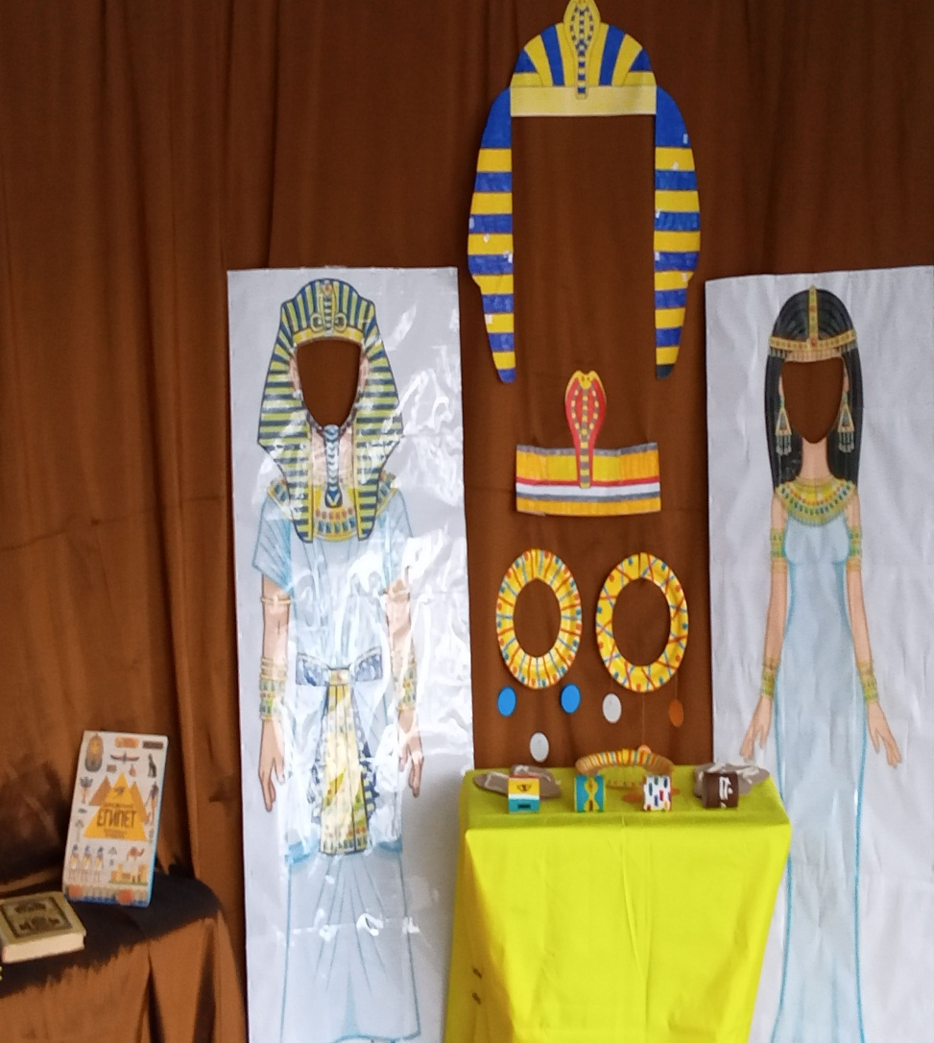
Реализация проекта:
Создание экспозиции музея

Slide 9
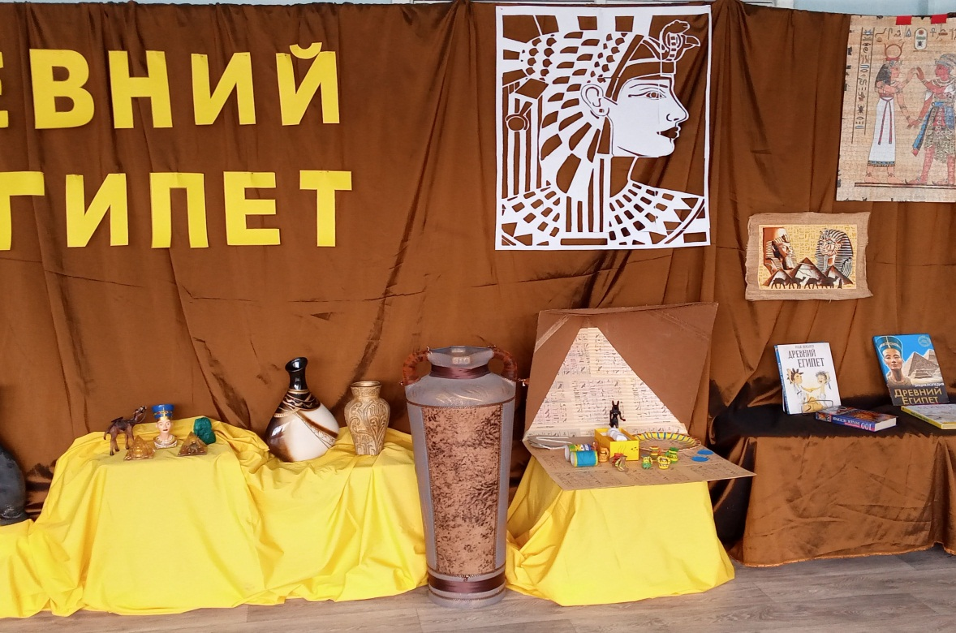
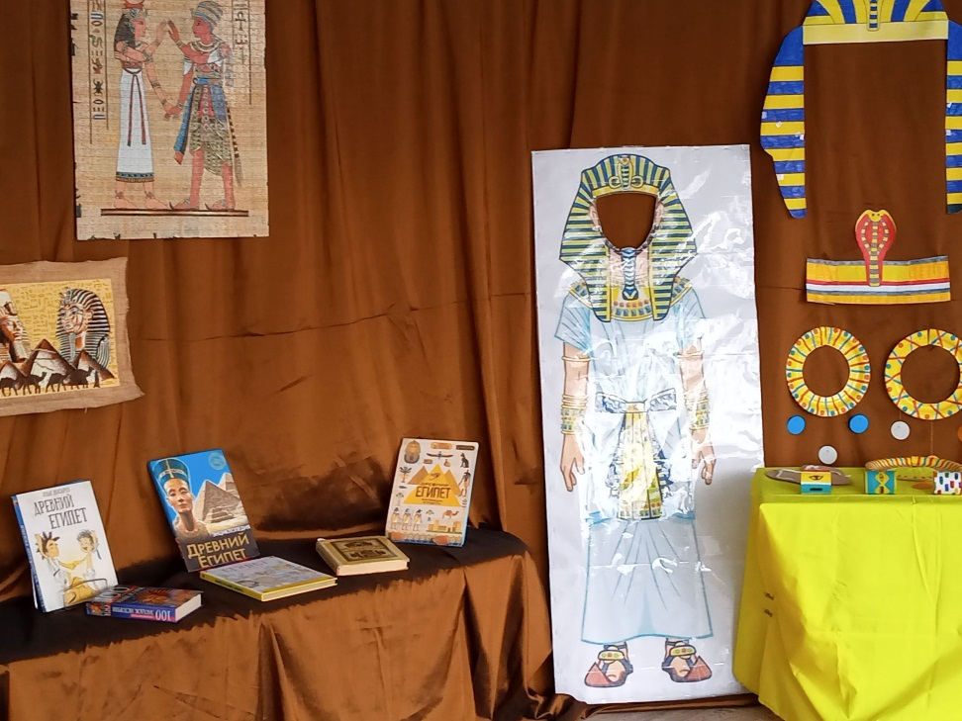
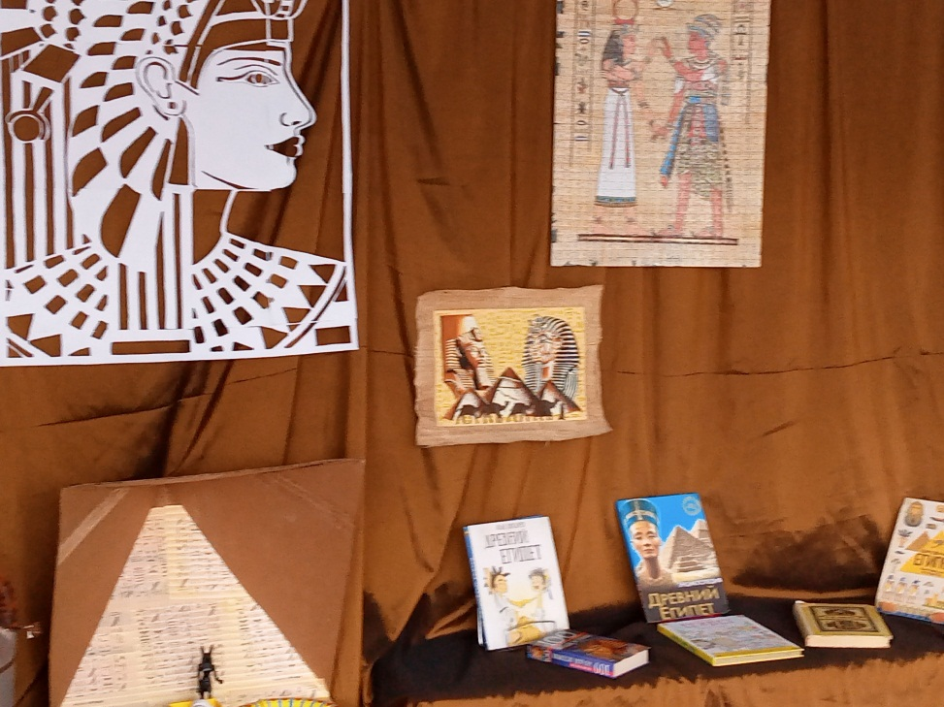
Создание экспозиции музея

Slide 10
Знакомство с терминами:
Папирус
Дельта
Оазис
Пороги
Ил
Рельеф
Фараон
Правитель Египта

Slide 11
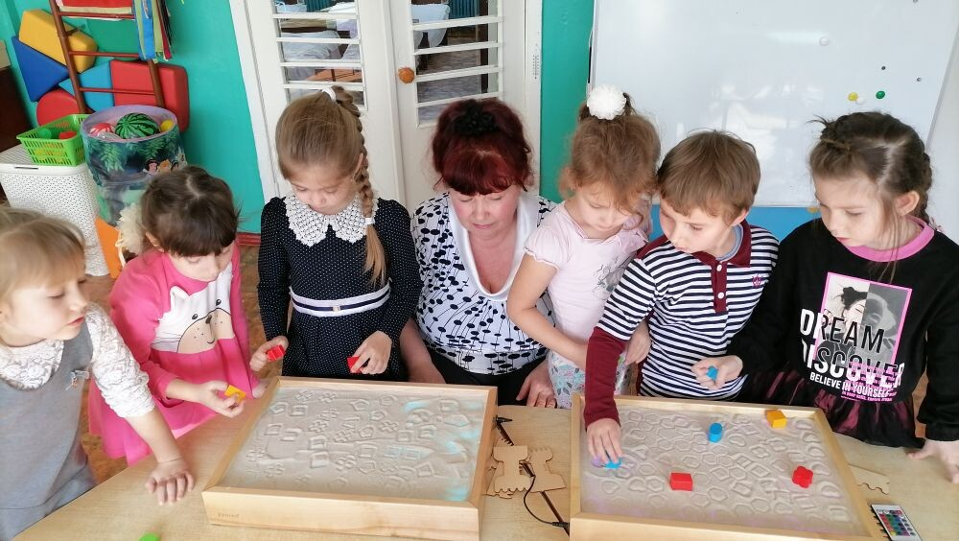
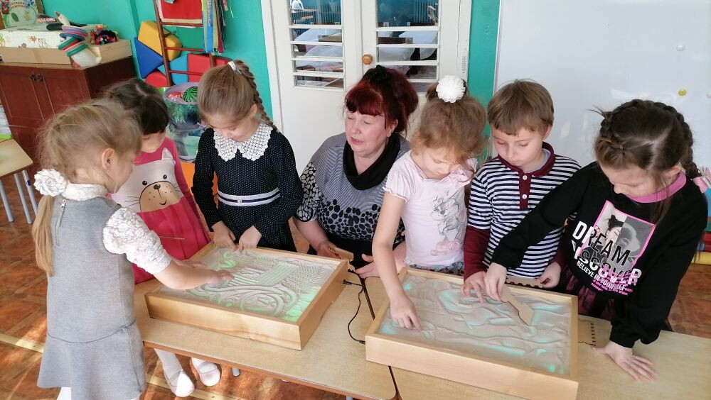
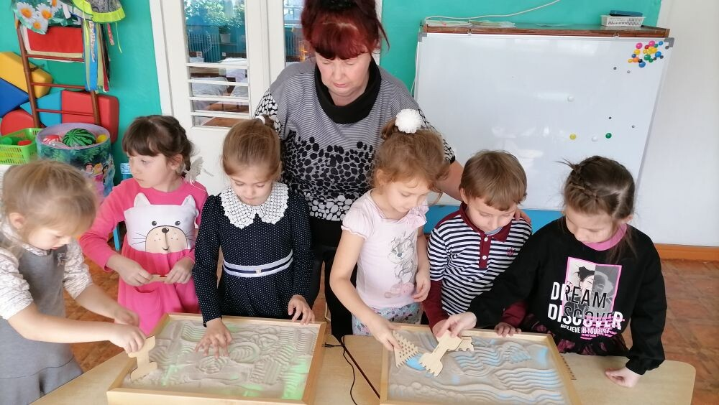
Изготовление макетов

Slide 12
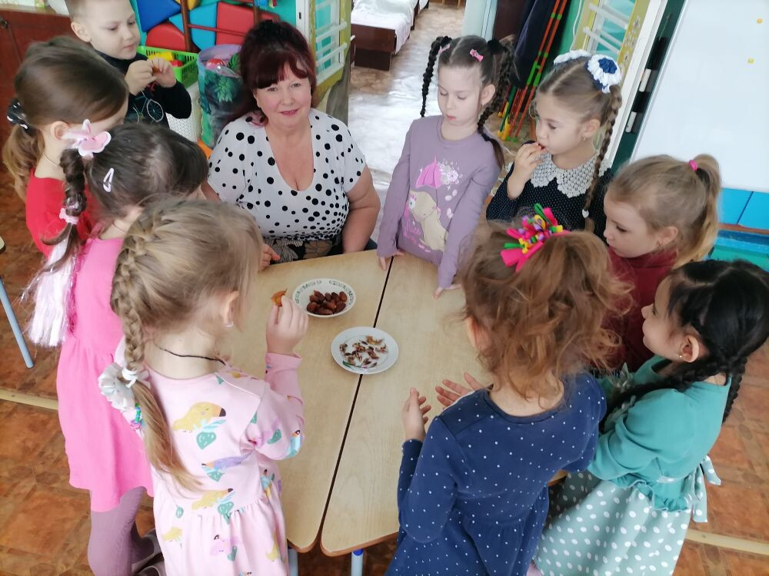
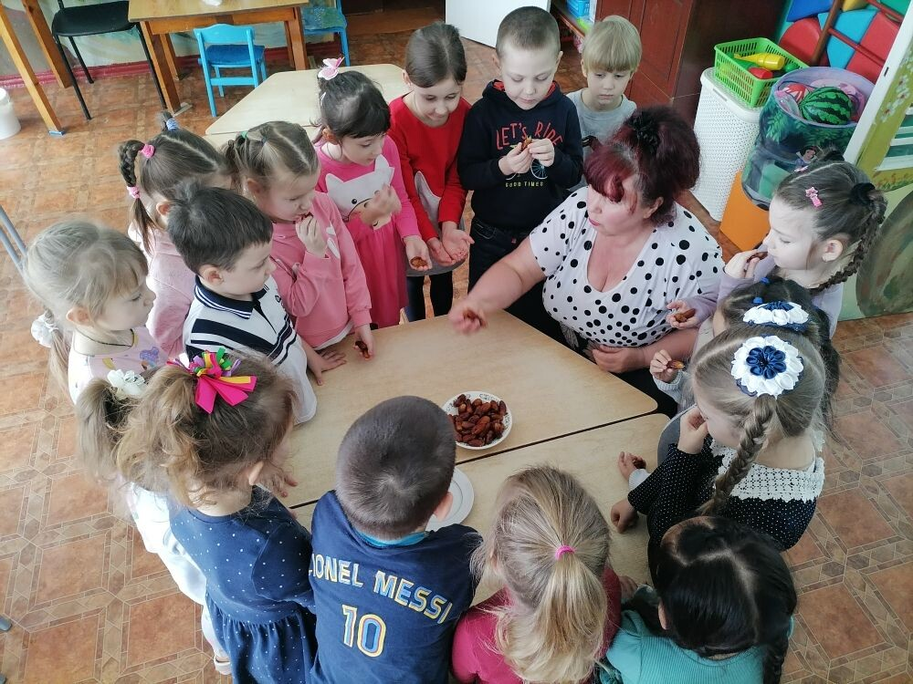
Любимая еда фараонов -финики

Slide 13
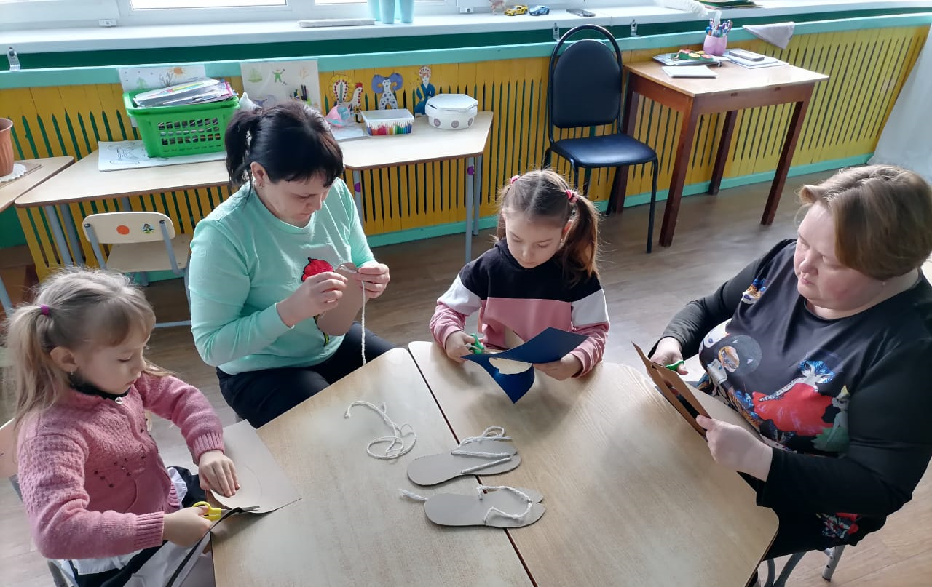
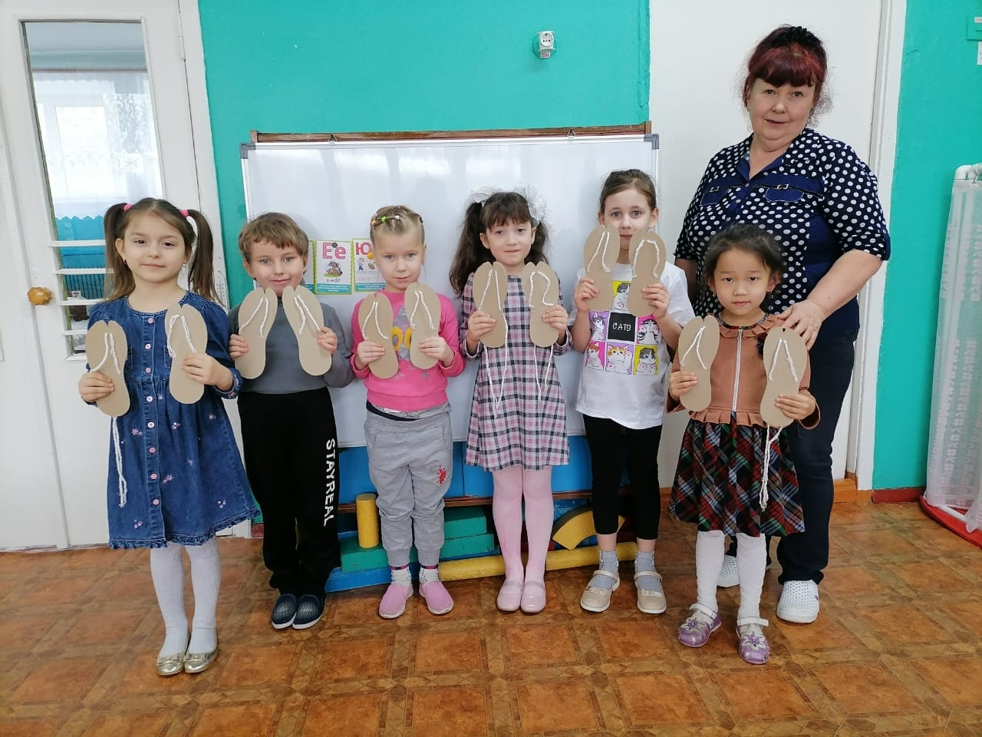
Обувь древних египтян

Slide 14
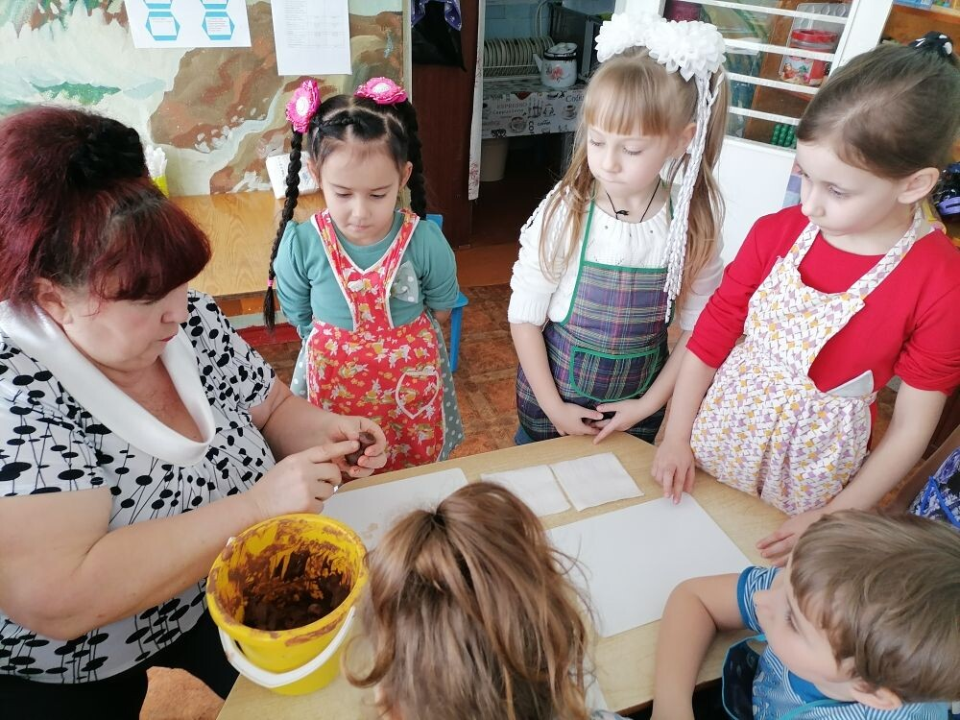
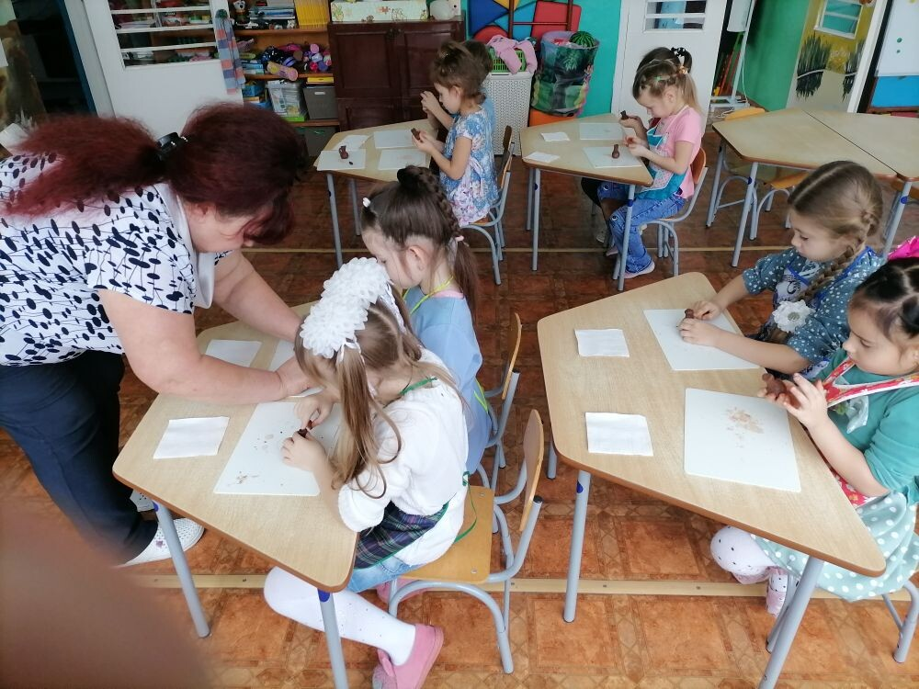
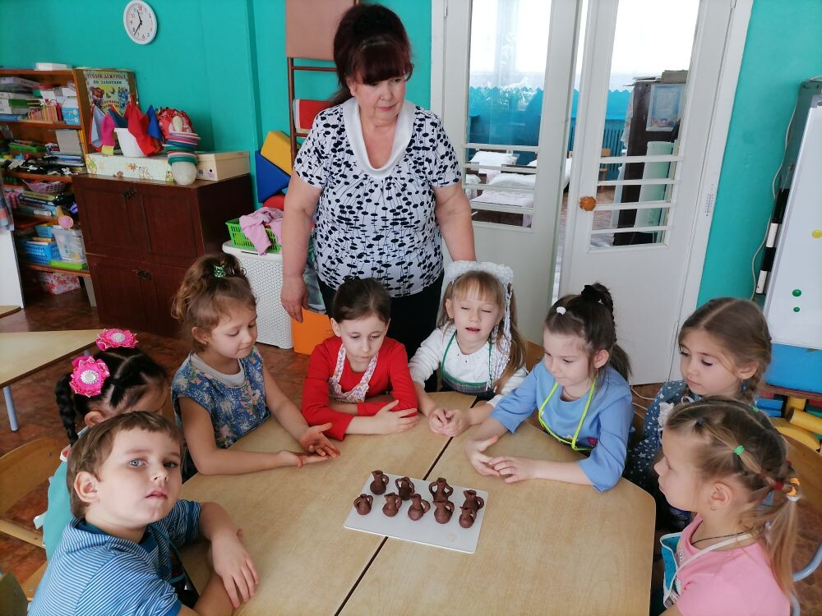
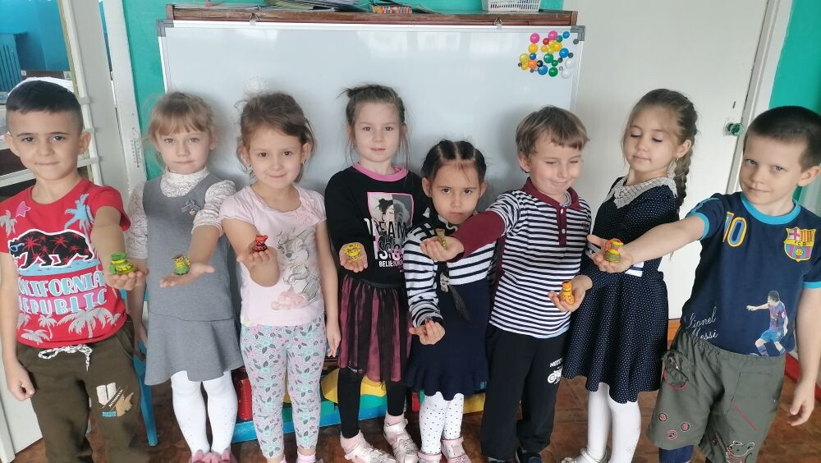
Гончарная мастерская

Slide 15
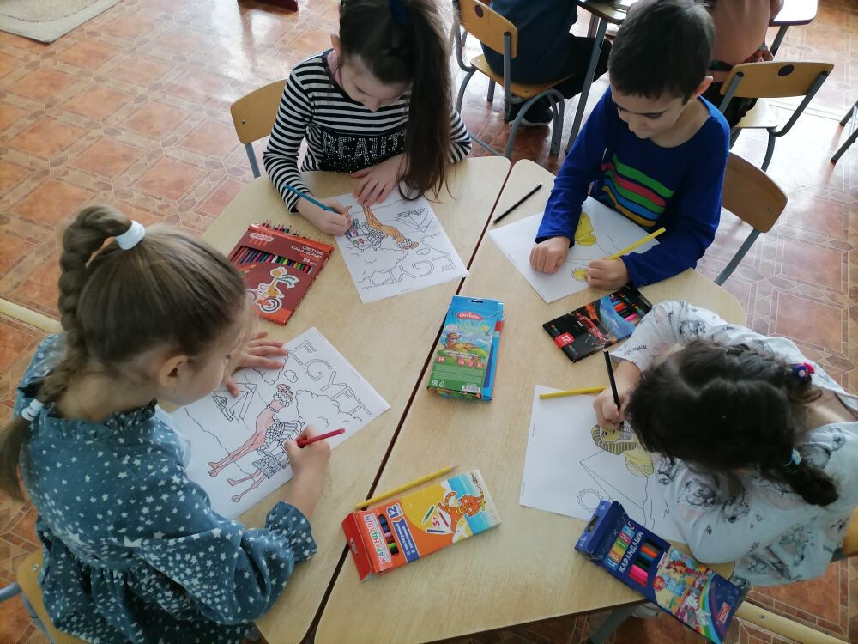
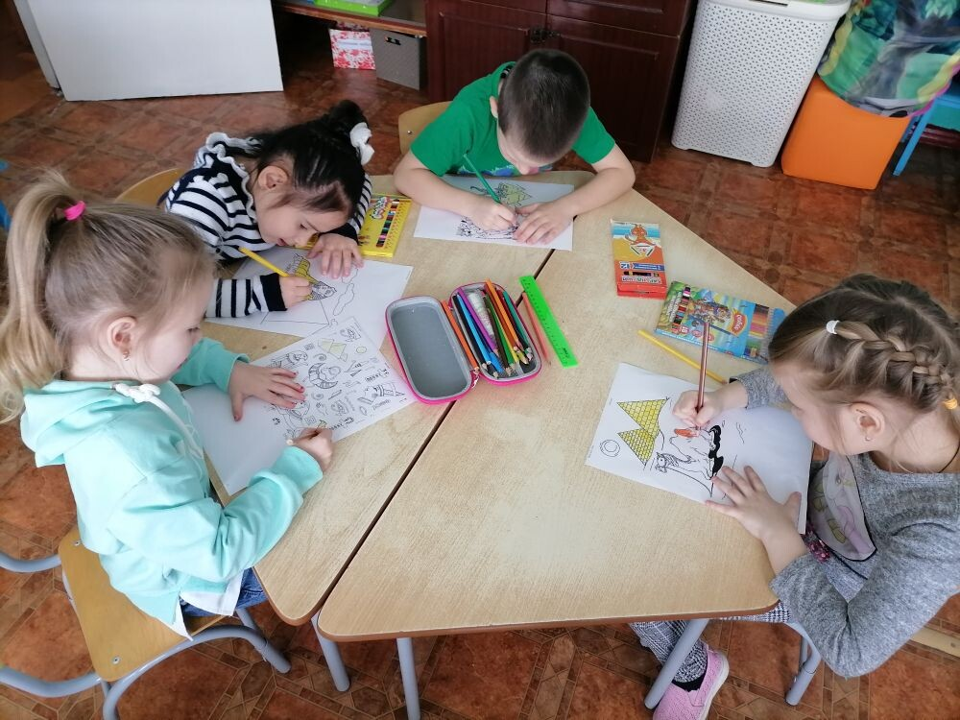
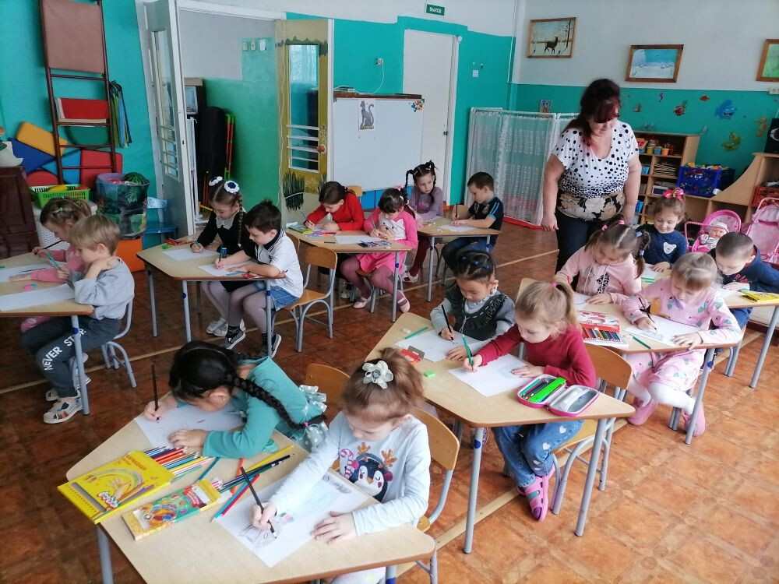
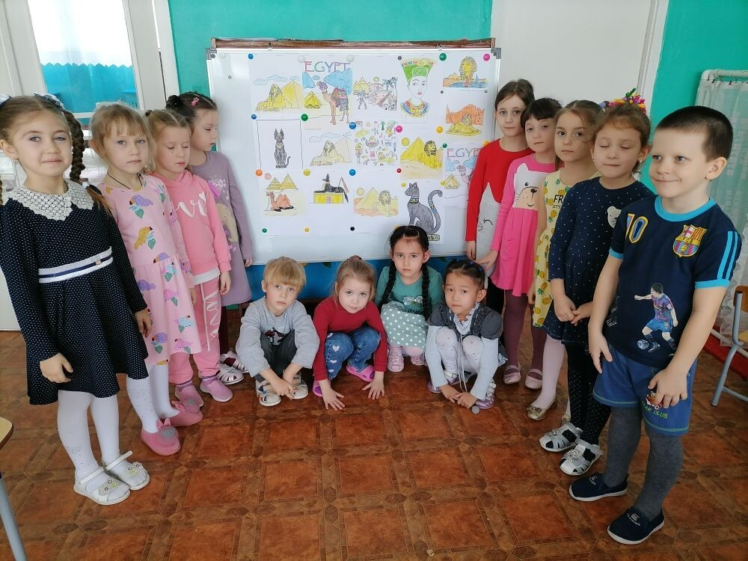
Рисуем Египет

Slide 16
Вывод:
Дети узнали, что Древний Египет- одна из самых развитых цивилизаций Древнего Мира. Имеет богатую историю и культуру. Египет- это сказка Древнего Востока.
Проект открыл для детей новые пути к познанию.
У детей сформировалось устойчивое понимание того, что они самостоятельно могут получить ответы на интересующие их темы используя книги, энциклопедии и интернет-ресурсы.
Совместное творчество родителей идетей объединяет семью и делает детей счастливыми.

Slide 17
Спасибо за внимание !

